Slide 1
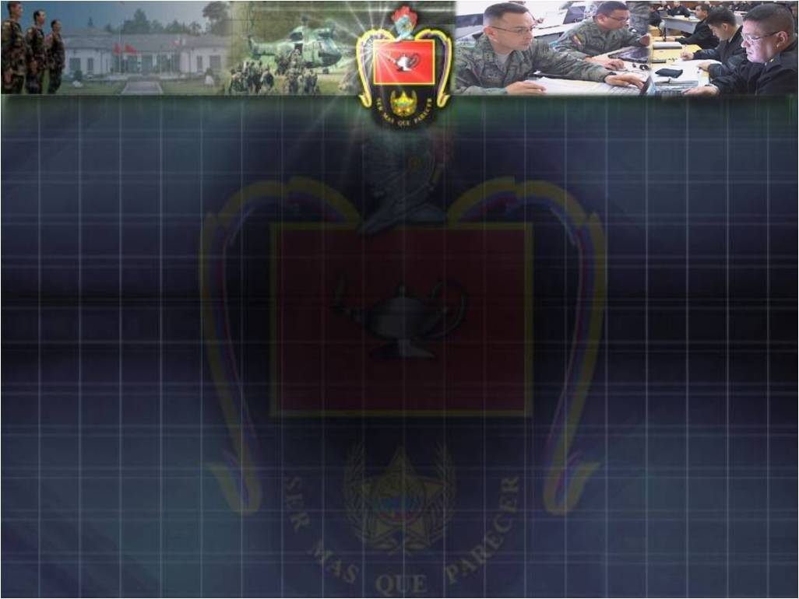


UNIVERSIDAD DE LAS FUERZAS ARMADAS (ESPE)
Tesis
Análisis de las competencias actuales del personal del arma de Caballería Blindada en apoyo a la gestión de riesgo y ayuda humanitaria
TCRN. DE E.M MARCO BENÍTEZ
TCRN. DE E.M BYRON VACA
MAESTRÍA EN ESTRATEGIA MILITAR TERRESTRE

Slide 2
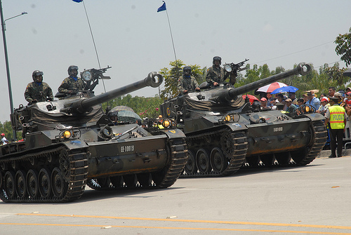
SUMARIO
PROBLEMA
I
PLANTEAMIENTO DEL PROBLEMA
JUSTIFICACIÓN
IMPORTANCIA
OBJETIVOS
II
MARCO TEÓRICO
ANTECEDENTES INVESTIGATIVOS
FUNDAMENTACIÓN CONCEPTUAL
COMPETENCIAS PROFESIONALES DEL PERSONAL DE C.B
APOYO A LA GESTIÓN DE RIESGO Y AYUDA HUMANITARIA
INCIDENCIA DE LAS COMPETENCIAS PROFESIONALES DEL PERSONAL DEL ARMA DE CABALLERÍA BLINDA EN APOYO A LA GESTIÓN DE RIESGOS Y AYUDA HUMANITARIA
FUNDAMENTACIÓN LEGAL
SISTEMA DE VARIABLES
CEMA 69
ESPE

Slide 3
SUMARIO
III
DISEÑO METODOLÓGICO
TIPO Y DISEÑO DE INVESTIGACIÓN
POBLACIÓN Y MUESTRA
PROCESAMIENTO Y ANÁLISIS
IV
RESULTADOS
RESULTADOS POR PREGUNTA
RESULTADOS TOTALES
V
CONCLUSIONES Y RECOMENDACIONES
CEMA 69
ESPE

Slide 4
CAPÍTULO I
PROBLEMA
ESPE
CEMA 69

Slide 5
PLANTEAMIENTO DEL PROBLEMA
Función asignada
El concepto de competencia es bastante amplio
Constitución de la República del Ecuador (enmiendas 2015)
Destrezas
Habilidades
Defensa de la Soberanía Nacional
Seguridad Integral
Potencialidades
Conocimientos
¿Cómo incide las competencias actuales del personal del arma de Caballería Blindada, en las acciones en apoyo a la gestión de riesgo y ayuda humanitaria?
CEMA 69
ESPE

Slide 6


JUSTIFICACIÓN
3
Mejorar la capacidad de cooperación con los organismos de seguridad interna del estado y la capacidad de respuesta ante emergencias, desastres naturales y situaciones de crisis
OBJETIVOS ESTRATÉGICOS (2017-2021)
CEMA 69
ESPE

Slide 7

IMPORTANCIA
Competencias profesionales
Enfoque de calidad
Mas altos valores
Buen liderazgo
Permitirá analizar, si las competencias actuales están acordes para el apoyo a la Gestión de Riesgo y Ayuda Humanitaria.
OBTENER CONCLUSIONES???????
CEMA 69
ESPE

Slide 8
OBJETIVOS
OBJETIVO GENERAL
Analizar las competencias actuales del personal del arma de Caballería Blindada de acuerdo al nuevo rol que cumplen las Fuerzas Armadas en apoyo a la Gestión de Riesgo y Ayuda Humanitaria.
OBJETIVOS ESPECÍFICOS
Realizar un diagnóstico de las competencias en el personal del arma de Caballería Blindada de acuerdo a las necesidades institucionales para el cumplimiento de las nuevas operaciones de Gestión de Riego y Ayuda Humanitaria
Determinar los requerimientos necesarios en el personal del arma de Caballería Blindada para que estén en condiciones de apoyar a la Gestión de Riesgo y Ayuda Humanitaria de acuerdo al rol actual de las Fuerzas Armadas.
Determinar qué tipos de competencias profesionales están siendo desarrolladas por el personal del arma de Caballería Blindada en apoyo a la Gestión de Riesgos y Ayuda Humanitaria.
ESPE
CEMA 69

Slide 9
CAPÍTULO II
MARCO TEÓRICO
ESPE
CEMA 69

Slide 10
ANTECEDENTES INVESTIGATIVOS
Constitución de la República el Ecuador
Formula y orienta el desarrollo de las ins­tituciones nacionales. La misión y mandatos para las Fuerzas Armadas, inciden y obligan a realizar cambios trascendentales en su formación integral.
2008
Modelo Educativo de las Fuerzas Armadas del Ecuador
2011
Se impulsa una evaluación integral del Modelo Educativo de las Fuer­zas Armadas basado en el enfoque por competencias
2014
DIEDMIL (Evaluación)
Establecer el nivel de implementación y operacionalización del Modelo Educativo de las Fuerzas Armadas
2016
FF.AA (Diseño del Modelo Educativo)
Lineamientos filosófico-metodológicos para la elaboración, ejecución y evaluación de los diseños curriculares de las carreras, programas y cursos.
Modelo Educativo de las Fuerzas Armadas del Ecuador
Es una norma conceptual y metodológica que permite articular los procesos educativos en el Sistema de Educación Militar, en cumplimiento a la misión constitucional y las misiones de apoyo a la gestión del Estado.
2018
?
Diccionario de Competencias (genéricas y específicas)
ESPE
CEMA 69

Slide 11
FUNDAMENTACIÓN CONCEPTUAL
1
COMPETENCIAS PROFESIONALES DEL PERSONAL DE C.B
2
APOYO A LA GESTIÓN DE RIESGO Y AYUDA HUMANITARIA
3
INCIDENCIA DE LAS COMPETENCIAS PROFESIONALES DEL PERSONAL DEL ARMA DE CABALLERÍA BLINDADA EN APOYO A LA GESTIÓN DE RIESGOS Y AYUDA HUMANITARIA.
CEMA 69
ESPE

Slide 12
FUNDAMENTACIÓN CONCEPTUAL
COMPETENCIAS PROFESIONALES DEL
PERSONAL DE C.B
1
Formar, perfeccionar, especializar y capacitar permanentemente al personal militar
TENGAN
FINALIDAD
Capacidades para desempeñarse con eficiencia, eficacia y efectividad, tanto en el campo militar como en apoyo a los requerimientos de la sociedad
Sistema de Educación Militar de las FF.AA
ENTREGA
Personal capacitados en las competencias genéricas y específicas
TENGAN
PRIORIDAD
Educación Militar
TENGAN
DICCIONARIO DE COMPETENCIAS
CEMA 69
ESPE

Slide 13
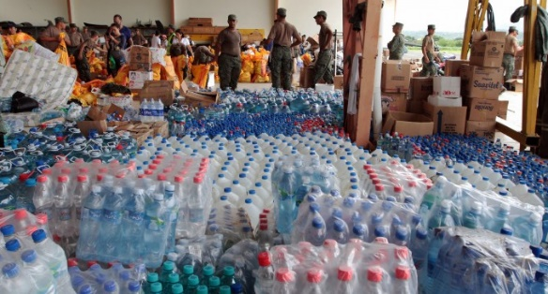
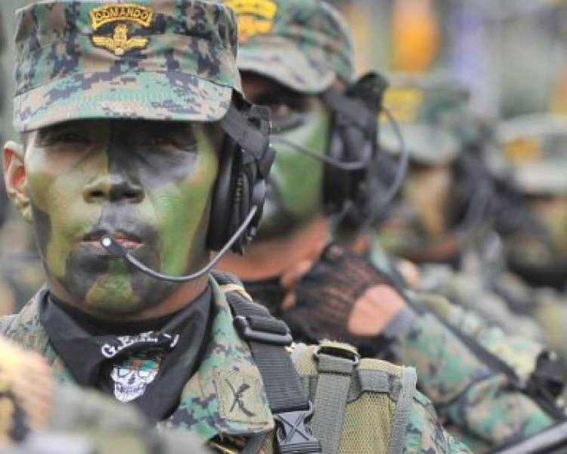

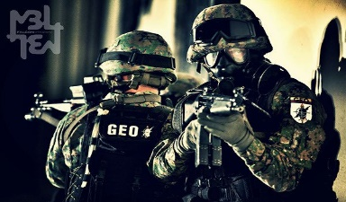
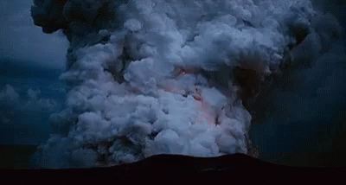
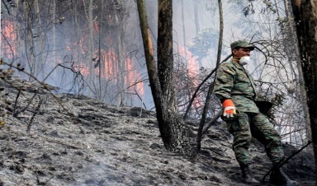
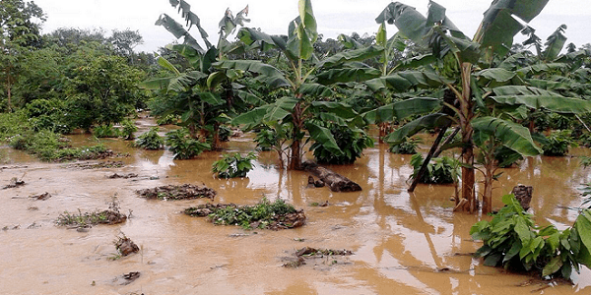
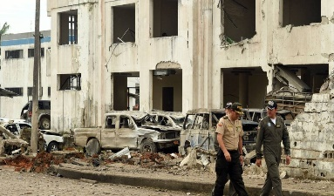
FUNDAMENTACIÓN CONCEPTUAL
2
APOYO A LA GESTIÓN DE RIESGO Y AYUDA HUMANITARIA
El rol de FF.AA ha cambiado
Nuevos equipos, nuevas formas de actuación, otro tipo de entrenamiento
Nuevos escenarios
REQUIERE
Origen Natural
Origen Antrópico
Naturaleza
CEMA 69
ESPE

Slide 14
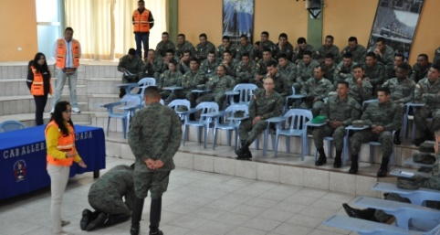
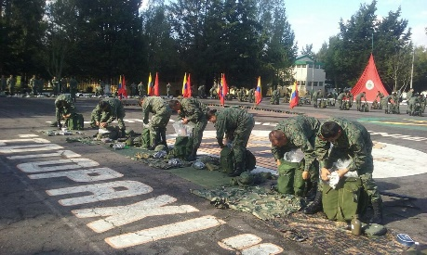
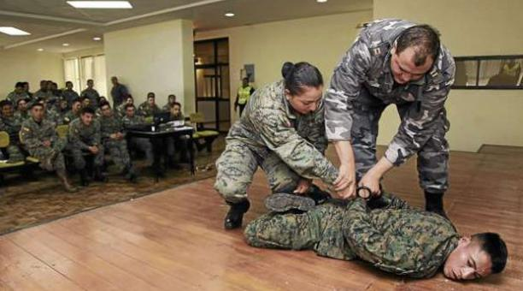
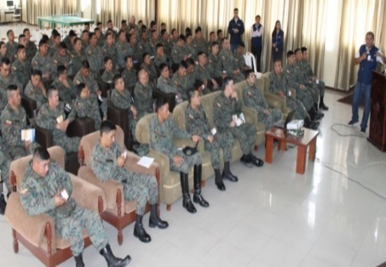
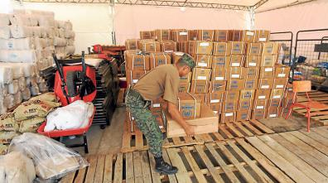
FUNDAMENTACIÓN CONCEPTUAL
INCIDENCIA DE LAS COMPETENCIAS PROFESIONALES DEL PERSONAL DEL ARMA DE CABALLERÍA BLINDA EN APOYO A LA GESTIÓN DE RIESGOS Y AYUDA HUMANITARIA
3
Apoyar complementariamente en la seguridad integral del Estado de conformidad con la ley
Competencias profesionales del personal del arma de Caballería Blindada
Considerar este tipo de capacitación en todos los niveles
SE DEBE
Relación Directa
Equipamiento
Entrenamiento
Capacitación
CEMA 69
ESPE

Slide 15
FUNDAMENTACIÓN LEGAL
CONSTITUCIÓN DE LA REPÚBLICA DEL ECUADOR
Artículo 158 “Las Fuerzas Armadas tienen como misión fundamental la defensa de la sobera­nía e integridad territorial y, complementariamente, apoyar en la seguridad integral del Estado de conformidad con la ley”
PLAN NACIONAL DE DESARROLLO “TODA UNA VIDA”
Objetivo 9 “Garantizar la soberanía y la paz, y posicionar estratégicamente el país en la región y el mundo”
Las Fuerzas Armadas, como parte de la fuerza pública, tienen la siguiente misión: : a) Conservar la soberanía nacional; b) Defender la integridad, la unidad e independencia del Estado; y, c) Garantizar el ordenamiento jurídico y democrático del estado social de derecho
LEY ORGÁNICA DE LA DEFENSA NACIONAL
De acuerdo a la Agenda Política de la Defensa se han dispuesto 4 misiones para las Fuerzas Armadas que son: a) Garantizar la defensa de la soberanía e integridad territorial; b) Participar en la seguridad integral; c) Apoyar al desarrollo nacional en el ejercicio de las soberanías; y, d) Contribuir a la paz regional y mundial.
AGENDA POLÍTICA DE LA DEFENSA
CEMA 69
ESPE

Slide 16
SISTEMA DE VARIABLES
Variable independiente
Las competencias profesionales del personal del arma de Caballería Blindada
Variable dependiente
Apoyo a la Gestión de Riesgos y Ayuda Humanitaria
Hi
La presencia de competencias en el personal del arma de caballería blindada influye positivamente en el apoyo a la gestión de riesgo y ayuda humanitaria
CEMA 69
ESPE

Slide 17
SISTEMA DE VARIABLES
Cuadro de Operacionalización de Variables
Objetivo General. Determinar las competencias actuales del personal del arma de Caballería Blindada de acuerdo al nuevo rol que cumplen las Fuerzas Armadas
Variable | Definición Conceptual | Dimensión | Indicador
Variable independiente Competencias del personal del arma de Caballería Blindada | Las competencias profesionales son las capacidades que tenemos para poner en práctica todos nuestros conocimientos, habilidades y valores en el ámbito laboral. Son unas cualidades que precisamente en los últimos años han cobrado una especial importancia en los procesos de selección. | Genéricas | Formación ética profesional Interrelación con el entorno Investigación científica Innovación Desarrollo cultural
 |  | Específicas | Gestiona Resuelve Planifica Dirige Evalúa
Variable dependiente Apoyo a la gestión de riesgo y ayuda humanitaria | Es la ayuda que se brinda a una persona, organización o institución con el fin de reparar algún daño.. | Capacitación | Normas Insarag DD.HH y D.I.H Normas legales
 |  | Entrenamiento | Mental Físico Psicológico
 |  | Equipamiento | Equipo especial Equipo tecnológico

Slide 18
CAPÍTULO III
DISEÑO METODOLÓGICO
ESPE
CEMA 69

Slide 19
TIPO Y DISEÑO DE INVESTIGACIÓN
Método descriptivo
Hechos de la actualidad
Investigación Descriptiva
Realidades de hechos
Método estadístico
Interpretación de datos
Método analítico
Análisis de cada elemento (relación)
Registro
Naturaleza actual
Comprende
Análisis
Método inductivo
De lo particular a lo general
Interpretación
CEMA 69
ESPE

Slide 20
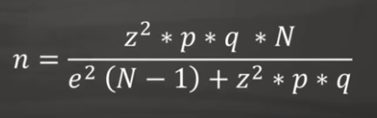
POBLACIÓN Y MUESTRA
Leyenda
n = Tamaño de la muestra = Calcular
Z = Nivel de confianza = 95% = 1,96
p = Probabilidad a favor = 0,5
q = Probabilidad en contra = 0,5
N = Población = 1500
e = Error de muestra = 0,06
226 ENCUESTAS
Población finita
INSTRUMENTOS DE RECOLECCIÓN DE DATOS
PROCEDIMIENTO
Realizar encuestas
Encuestas
Cuestionario 10 preguntas
Tabulación
Análisis
ESPE
CEMA 69

Slide 21
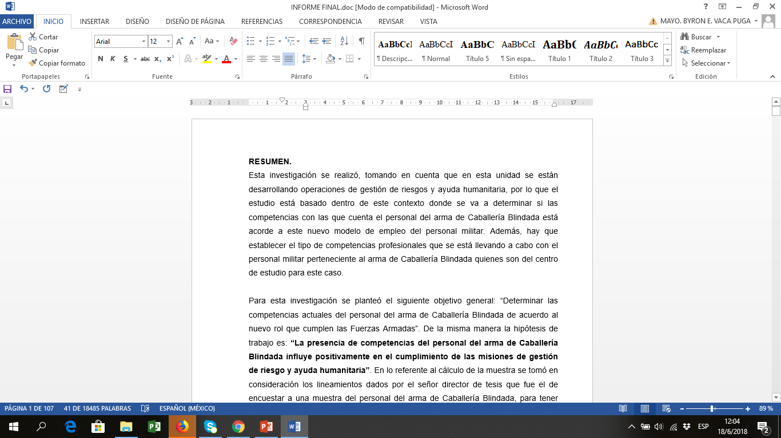

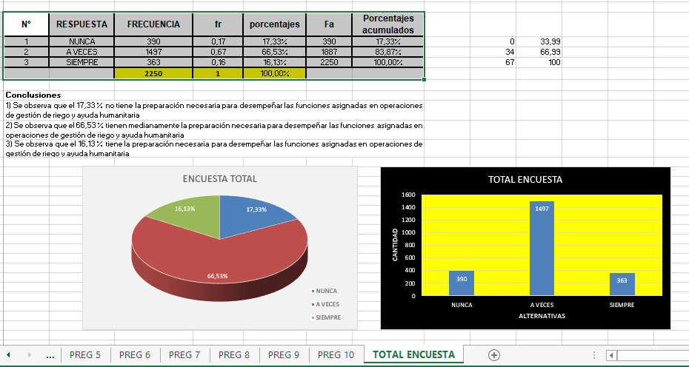

PROCESAMIENTO Y ANÁLISIS
TABULACIÓN
ESPE

Slide 22
CAPÍTULO IV
RESULTADOS
ESPE
CEMA 69

Slide 23
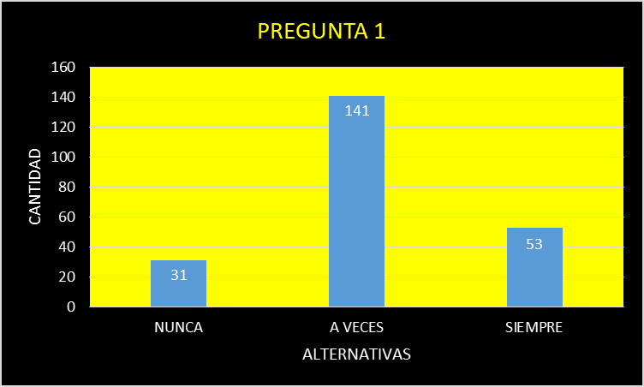
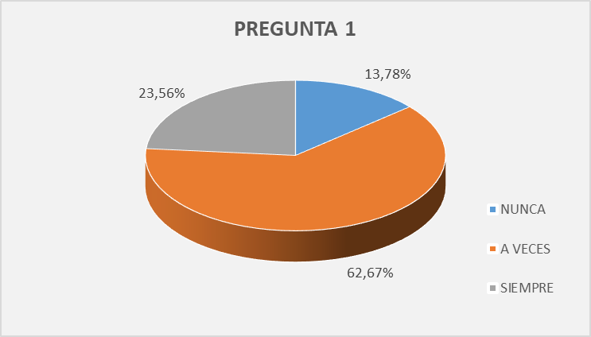
PREGUNTA 1:
¿De acuerdo a la observación diaria, considera usted que existe la preparación e instrucción respectiva en el personal del arma de C.B. sobre gestión de riesgos y ayuda humanitaria?
De la encuesta realizada, 77% responden entre nunca y a veces, por lo que se puede deducir que existe una falencia en la preparación e instrucción en el personal del arma de C.B. sobre Gestión de Riesgos y Ayuda Humanitaria.
ESPE

Slide 24
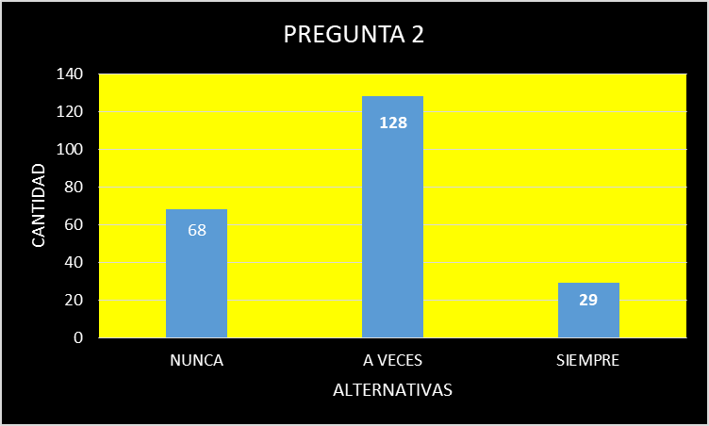
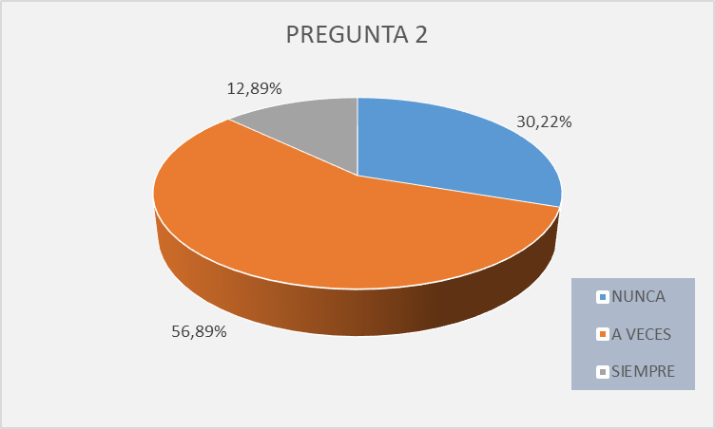
PREGUNTA 2:
¿De acuerdo a su criterio, considera que existen las competencias profesionales en el personal del arma de C.B. acordes a las nuevas misiones de gestión de riesgos y ayuda humanitaria?
De la encuesta realizada, el 87% responden que nunca o medianamente, por lo que se puede deducir que las competencias profesionales en el personal del arma de C.B. acordes a las nuevas misiones de gestión de riesgos y ayuda humanitaria no se están realizando de la mejor manera.
ESPE

Slide 25
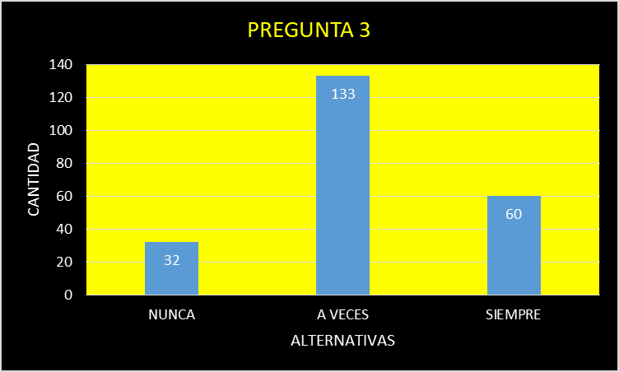
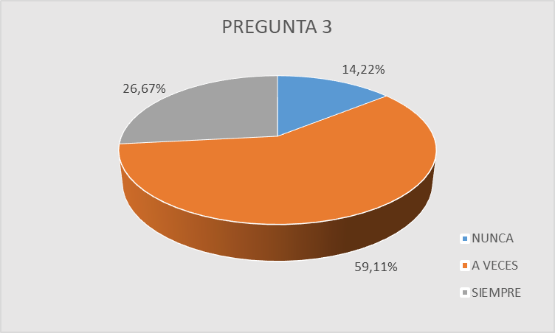
PREGUNTA 3:
¿Conoce usted si existen asignaturas en los diferentes cursos de perfeccionamiento, donde se dicten clases de gestión de riegos y ayuda humanitaria?
De la encuesta realizada, el 59% responde que a veces o medianamente, por lo que se puede deducir que no conocen a ciencia cierta si existen asignaturas en los diferentes cursos de perfeccionamiento, donde se dicten clases de gestión de riegos y ayuda humanitaria
ESPE

Slide 26
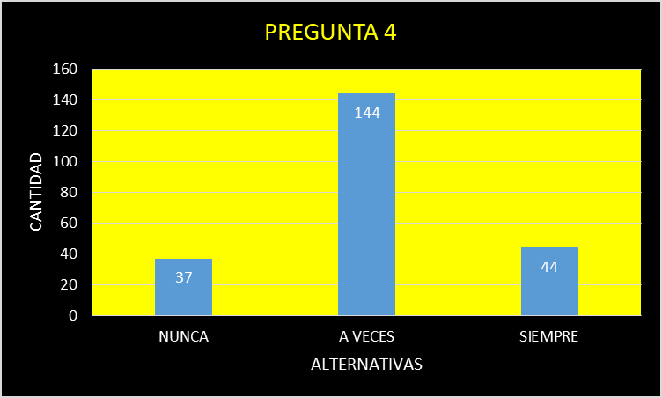
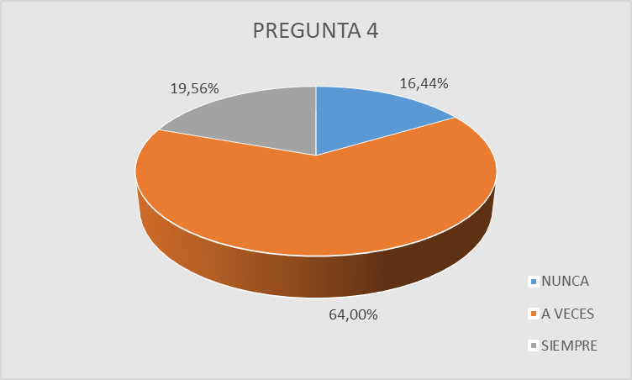
PREGUNTA 4:
¿Las competencias profesionales que desarrolla el personal militar en los diferentes campos, está destinada a ejercer misiones en gestión de riegos y ayuda humanitaria?
De la encuesta realizada, 81% responden entre nunca y a veces, por lo que se puede deducir que no conocen si existen competencias en sus grados que les permitan cumplir misiones de gestión de riegos y ayuda humanitaria.
ESPE

Slide 27
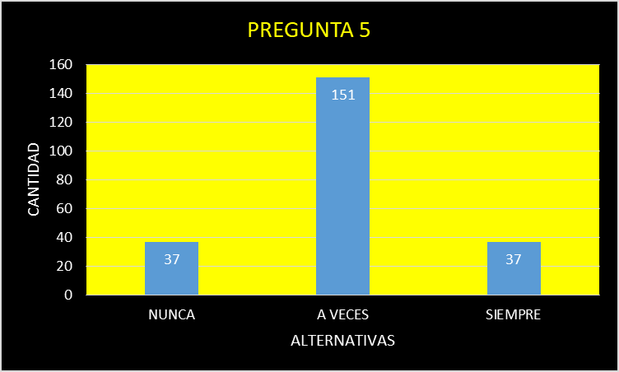
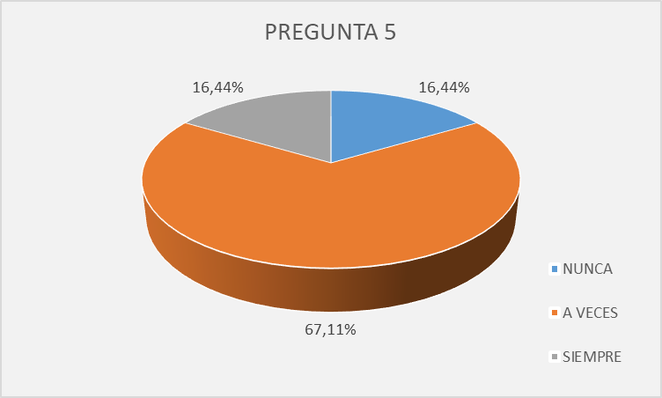
PREGUNTA 5:
¿Considera que el personal se ha desempeñado excelentemente en misiones de gestión de riegos y ayuda humanitaria?
De la encuesta realizada, el 16% responde que no se desempeñado eficientemente y el 62% que solo a veces, lo que nos permite deducir que mas de la tercera parte del personal encuestado respondió que el desempeño no es óptimo
ESPE

Slide 28
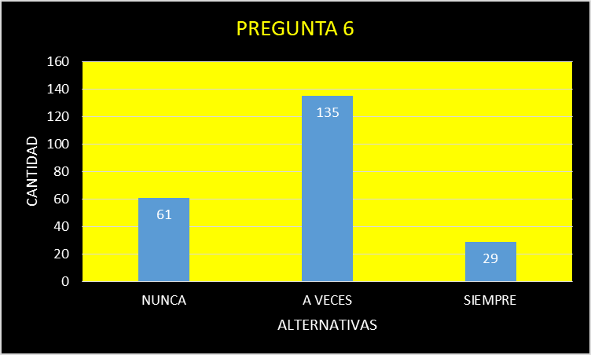
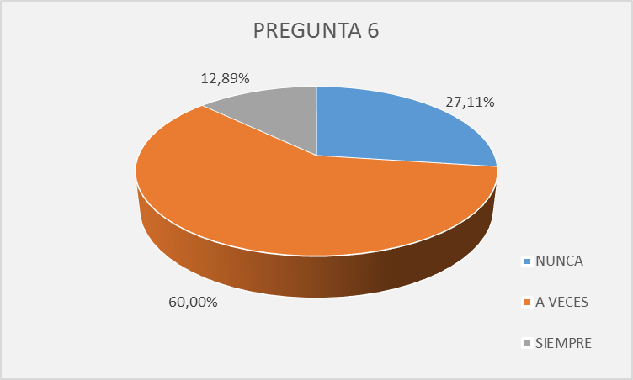
PREGUNTA 6:
¿Considera que se ha logrado alcanzar las competencias adecuadas para solucionar la gestión de riegos y ayuda humanitaria?
De la encuesta realizada, el 27% expone que no, el 60% que solo a veces, dando un total de 87%, que responden que no se han logrado alcanzar eficazmente las competencias adecuadas para solucionar la gestión de riegos y ayuda humanitaria
ESPE

Slide 29
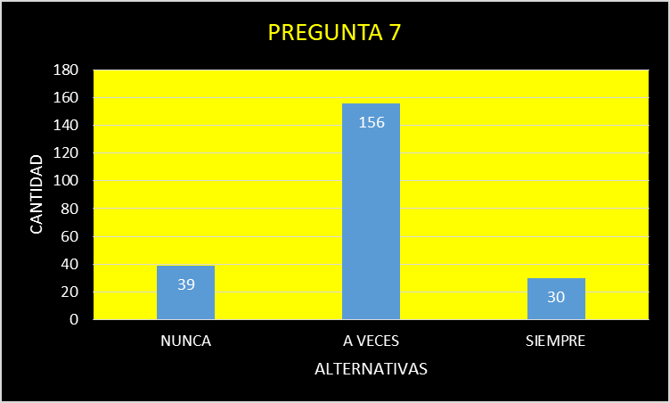
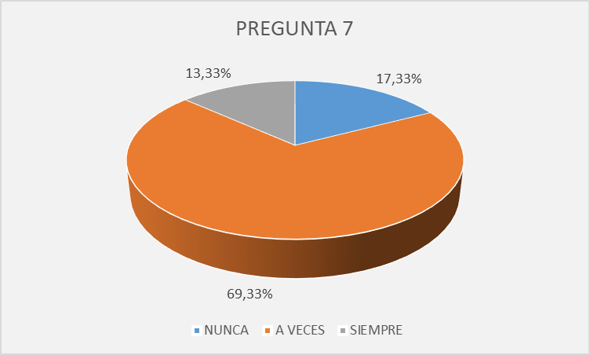
PREGUNTA 7:
¿En el transcurso de los cursos realizados, usted ha recibido preparación para cumplir misiones de gestión de riesgos y ayuda humanitaria?
De la encuesta realizada, el 69% responde que a veces, el 17% que nunca por lo que se puede deducir que en su mayor porcentaje estas personas han recibido medianamente o rara vez la preparación para cumplir misiones de gestión de riesgos y ayuda humanitaria
ESPE

Slide 30
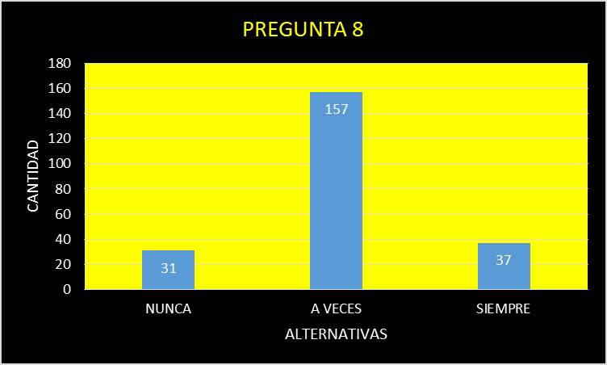
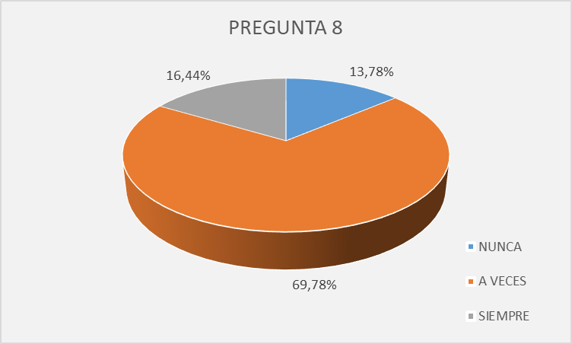
PREGUNTA 8:
¿Conoce usted si existe un marco legal que garantice la participación del personal militar en general en las operaciones de gestión de riesgos y ayuda humanitaria?
De la encuesta realizada, el 69% conoce en algo el marco legal el 13% no conoce en absoluto, por lo que se puede deducir que no está claro la existencia de un marco legal que garantice la participación del personal militar en general en las operaciones de gestión de riesgos y ayuda humanitaria
ESPE

Slide 31
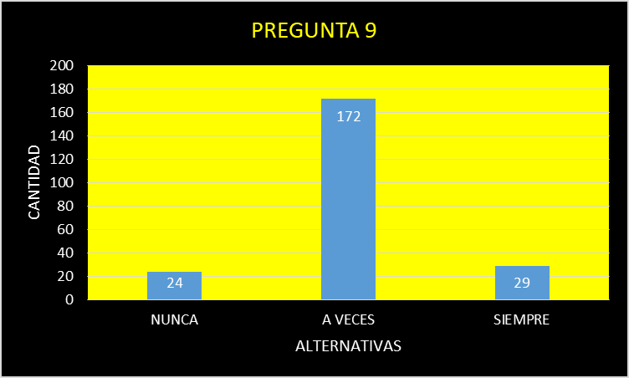
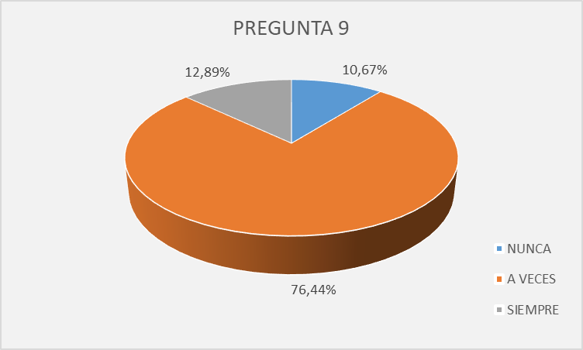
PREGUNTA 9:
¿Conoce usted si existe un orgánico que detalle las funciones a cumplir en misiones de gestión de riegos y ayuda humanitaria?
De la encuesta realizada, 86% de las personas encuestadas no tienen claro o no conoce en absoluto, si existe un orgánico que detalle las funciones a cumplir en misiones de gestión de riegos y ayuda humanitaria
ESPE

Slide 32
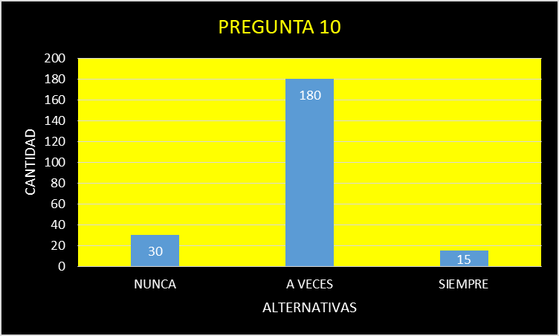
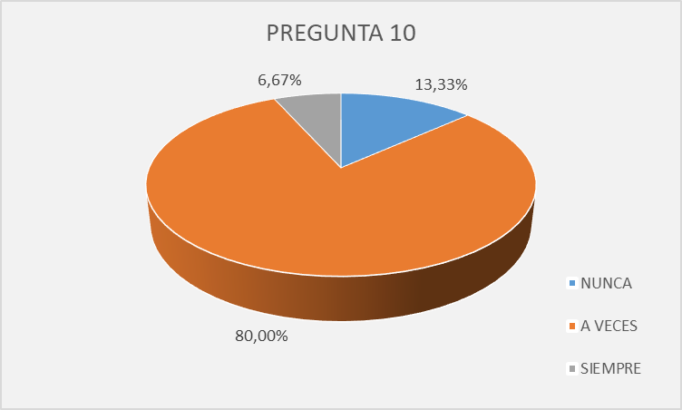
PREGUNTA 10:
¿Ha recibido usted la preparación necesaria para desempeñar las funciones asignadas en operaciones de gestión de riego y ayuda humanitaria?
De la encuesta realizada, 180 personas de un total de 225 responden a veces, por lo que se puede deducir que la preparación necesaria para desempeñar las funciones asignadas en operaciones de gestión de riego y ayuda humanitaria no todos la reciben o han recibido muy de repente
ESPE

Slide 33

RESULTADOS TOTALES
Nº | RESPUESTA | FRECUENCIA | fr | Porcentajes | Fa | Porcentajes acumulados
1 | NUNCA | 390 | 0,17 | 17,33% | 390 | 17,33%
2 | A VECES | 1497 | 0,67 | 66,53% | 1887 | 83,87%
3 | SIEMPRE | 363 | 0,16 | 16,13% | 2250 | 100,00%
TOTAL |  | 2250 | 1 | 100,00%
NUNCA: DE 0% A 33,33% (parámetro de medición)
A VECES: DE 33,34% A 66,66% (parámetro de medición)
SIEMPRE: DE 66,67% A 100% (parámetro de medición)
A VECES contestan con una frecuencia 1497 respuestas de un total de 2250, lo que representa el 66,53%
NUNCA: Contestan con una frecuencia de 390 que es el 17,33%
SIEMPRE: Contestan con una frecuencia de 363 que es el 16,13%
ESPE

Slide 34
CAPÍTULO V
CONCLUSIONES Y RECOMENDACIONES
CEMA 69
ESPE

Slide 35
CONCLUSIONES
La presencia de competencias del personal del arma de C.B. específicamente en el grado de sargento segundo, cabo primero, y soldado no influye positivamente en el cumplimiento de las misiones de gestión de riesgo y ayuda humanitaria, ya que estos no disponen en el ámbito de desempeño el apoyo a las acciones del estado
Medianamente el personal conoce si existen asignaturas en los diferentes cursos de perfeccionamiento, donde se dicten clases de gestión de riegos y ayuda humanitaria
Medianamente conocen la existencia de un marco legal que garantice la participación del personal militar en general en las operaciones de gestión de riesgos y ayuda humanitaria
No conocen sobre algún orgánico que detalle las funciones a cumplir en misiones de gestión de riegos y ayuda humanitaria
Medianamente han recibido la preparación necesaria para desempeñar las funciones asignadas en operaciones de gestión de riego y ayuda humanitaria.
CEMA 69
ESPE

Slide 36
RECOMENDACIONES
Desarrollar diferentes métodos didácticos en las escuelas de formación y perfeccionamiento a fin de dotar de este tipo de conocimientos en Gestión de Riesgos y Ayuda Humanitaria, especialmente para los grados de sargento segundo, cabo primero, y soldado.
Se planifiquen contenidos acordes los diferentes grados para que reciban estos estudios de Gestión de Riesgos y Ayuda Humanitaria.
Se realice capacitaciones continuas en las diferentes unidades sobre Gestión de Riesgos y Ayuda Humanitaria
Se realice el equipamiento o se dote de recursos logísticos acordes para el empleo del personal en misiones de Gestión de Riesgos y Ayuda Humanitaria
CEMA 69
ESPE

Slide 37
GRACIAS POR SU ATENCIÓN
CEMA 69
ESPE

